Slide 1
Роль СМАД в стратификации риска поздней преэклампсии у беременных с гипертензивными расстройствами
Васильев Сергей Алексеевич
директор РНПЦ "Мать и дитя", к.м.н., доцент

Slide 2



Актуальность исследования
Преэклампсия - одно из наиболее грозных акушерских осложнений, ведущая причина материнской и перинатальной заболеваемости и смертности во всем мире.
Удельный вес гипертензивных расстройств во время беременности:
по данным литературы - 10–20%;
в Республике Беларусь - 16,4% в 2024 году.
позволяет диагностировать скрытую гипертензию и гипертензию «белого халата»
Диагностика гипертензивных расстройств во время беременности
измерение АД в реальных условиях, в том числе в ночное время
Домашнее АД (измеренное пациентом в домашних условиях)
Амбулаторное или суточное (24-часовое) мониторирование АД
Офисное АД (измеренное врачом в УЗ)
позволяет рассчитать интегральные показатели, такие как степень снижения ночного давления и индекс двойного произведения
В клинических протоколах в акушерстве и гинекологии (постановление МЗ РБ от 19.02.2018 № 17) женщинам с гипертензивными расстройствами рекомендован профиль АД, под которым понимают повторные измерения в условиях медицинского учреждения или в домашних условиях. При этом такой высокоинформативный метод, как суточное мониторирование артериального давления (СМАД), не включен в перечень обязательных исследований при хронической или гестационной АГ.

Slide 3
Цель исследования - определить прогностические маркеры развития преэклампсии у женщин с гипертензией, существовавшей ранее или вызванной беременностью, по данным СМАД
Материалы и методы - проспективное исследование в государственном учреждении «Республиканский научно-практический центр «Мать и дитя»
ГРУППЫ ИССЛЕДОВАНИЯ:
- группа ГР без ПЭ – беременные женщины с гипертензией, существовавшей ранее (МКБ-10 О10) или вызванной беременностью (МКБ-10 О13), без преэклампсии (n=122);
- группа ГР с ПЭ – беременные женщины с преэклампсией (МКБ-10 О14) на фоне гипертензии, существовавшей ранее или вызванной беременностью (n=23).
СОКРАЩЕНИЯ:
ГР - гипертензивные расстройства,
ПЭ - преэклампсия,
САД - систолическое артериальное давление
ДАД - диастолическое артериальное давление
ИДП - индекс двойного произведения (ЧП × САД) / 100
СНС - степень ночного снижения САД или ДАД
Беременные групп исследования были сопоставимы по возрасту и антропометрическим показателям до беременности (p>0,05)

Slide 4
Результаты исследования
ИДП - индекс двойного произведения, «индекс напряжения миокарда» (Rate-Pressure Product, RPP), (ЧП × САД) / 100
Предиктор преэклампсии
у женщин с гипертензией, существовавшей ранее или вызванной беременностью
Показатель | Группа ГР без ПЭ (n=122) | Группа ГР с ПЭ (n=23) | р
ИДП за весь период СМАД | 100 (94–111) | 113 (104–119) | 0,006
ИДП за период бодрствования | 111 (100–119) | 121 (111–125) | 0,014
ИДП за период сна | 87 (79–97) | 99 (91–111) | 0,002
Показатель | Пороговое значение | AUC | Чувствительность/ специфичность | ОШ (95% ДИ)
ИДП за период бодрствования | 120 и более | 0,68 (0,54–0,82) | 57,9% / 76,4% | 4,44 (1,62–12,21)
ИДП за период сна | 88 и более | 0,73 (0,62–0,85) | 89,5% / 49,5% | 8,35 (1,84–37,85)
ИДП за период сна ≥ 88 обладает высокой чувствительностью (89,5%), а ИДП за период бодрствования ≥ 120 – более высокой специфичностью (76,4%) при прогнозировании ПЭ.

Slide 5
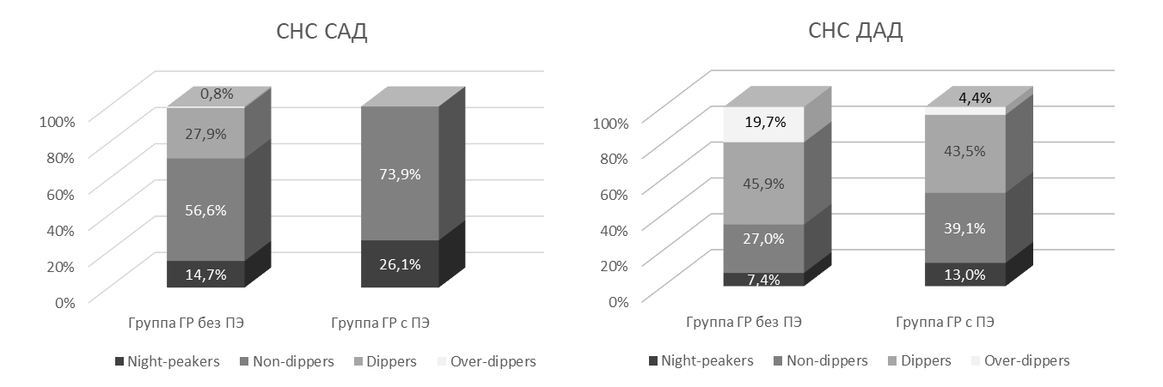
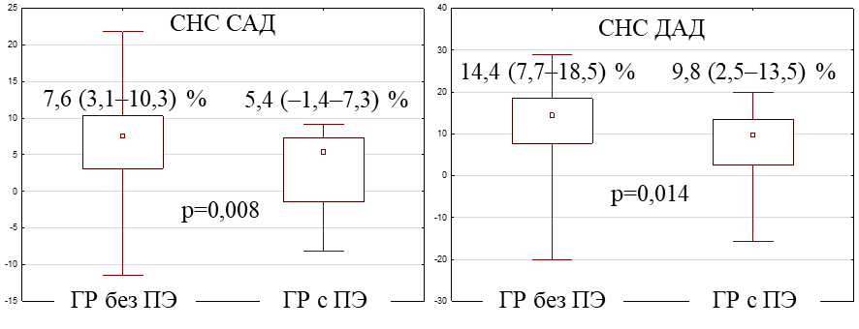
Результаты исследования
Предиктор преэклампсии
у женщин с гипертензией, сущетвовавшей ранее или вызванной беременностью
СНС - степень ночного снижения АД
р=0,028
р=0,223
Недостаточная степень ночного снижения САД или устойчивое повышение ночного САД
ассоциированы с развитием поздней преэклампсии
ОШ 8,85 (95% ДИ 1,15-68,21)

Slide 6
ВЫВОДЫ
1
У беременных с гипертензией, существовавшей ранее или вызванной беременностью, осложнившейся поздней преэклампсией, выявлены значимые нарушения по данным СМАД, проявляющиеся в нарушении циркадного ритма артериального давления по типу «non-dipper» и «night peaker»
2
Индекс двойного произведения, отражающий потребность миокарда в кислороде, является информативным маркером напряжения сердечно-сосудистой системы у беременных с гипертензивными расстройствами, а его пороговые значения в период сна (ИДП ≥ 88) и в период бодрствования (ИДП ≥ 120) являются статистически значимыми прогностическими маркерами развития преэклампсии.
3
Интеграция в клиническую практику установленных предикторов поздней преэклампсии, доступных к использованию как в амбулаторных, так и в стационарных условиях, позволит осуществить дифференцированный подход при медицинском наблюдении беременных с гипертензивными расстройствами.

